Slide 1
Deep Learning 42
21011290 전승윤

Slide 2
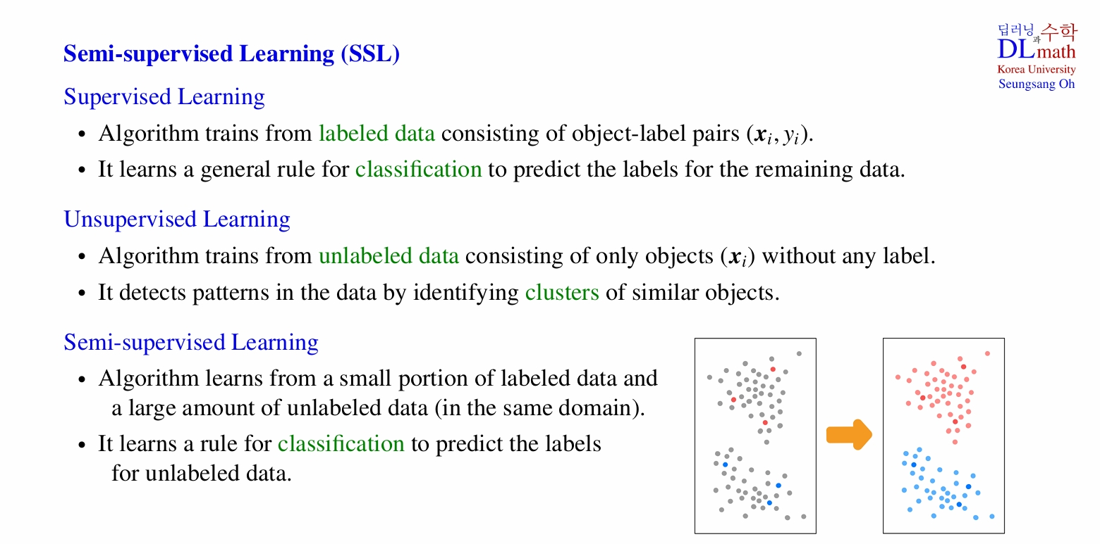
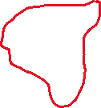
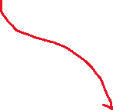
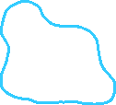
정답 O
정답 X
다름
Supervised + Unsupervised
답 있는(색깔 있는) 친구들로 -> 그룹을 찾자
적은 양의 답 있는 데이터
많은 양의 답 없는 데이터

Slide 3
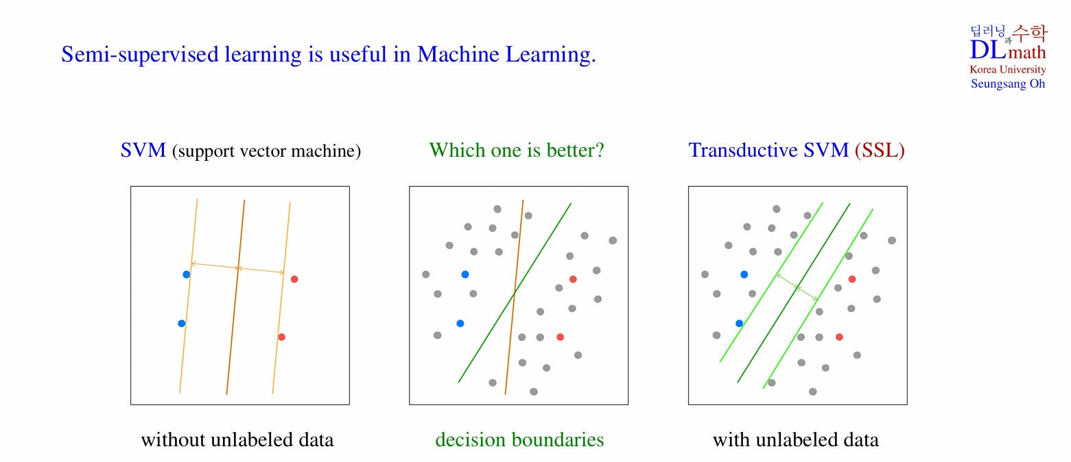
평행선의 간격 max
svm
Tranductive svm
평행선의 간격 max
답 있는거로만
답 없는 것까지 생각

Slide 4
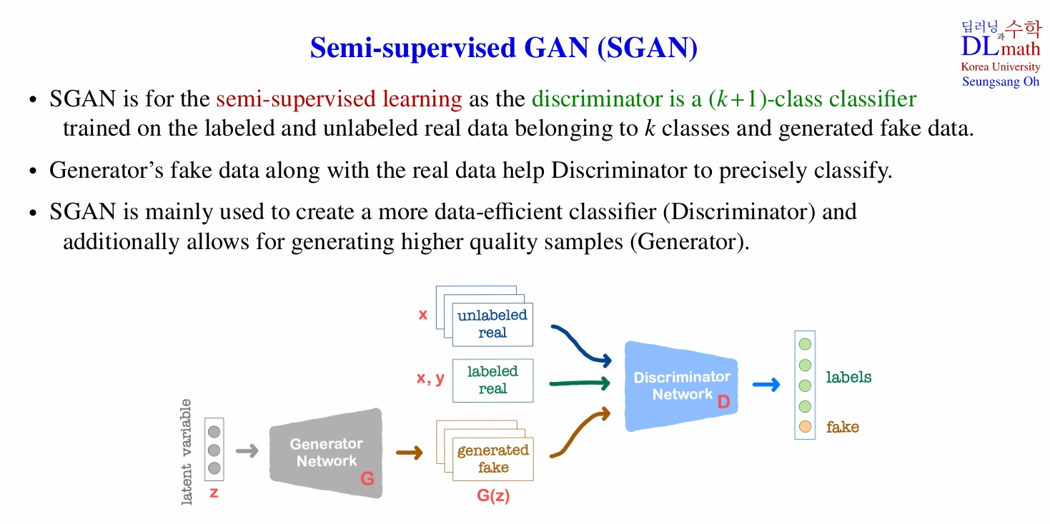



일부는 정답O, 일부는 정답X
D는 k+1개의 클래스를 분류해야함.
진짜(labeled+unlabeled) = k개
가짜 (fake) =1개
SGAN = 더 잘 분류하는 D를 만드는게 목적
즉, G는 중요하지 않음.
fake data를 추가한 이유는? 무슨 이득이?
가짜를 구별하기 위해 학습을 더욱 자세하게 하니까.
Ex)
개< ----- > 고양이
1) 개와 고양이의 몇가지 대두되는 차이점으로만 분류 (대충함)
2) 만약 여기 fake data가 들어오면?
3) Fake data를 가려내기 위해 개의 특징, 고양이의 특징을 자세하게 파악할 것임.
4) 그렇다는 것은 학습을 더욱 자세하게 한다는 의미가 됨.
Real + 어느 라벨일까?
기존의 GAN
Fake로 인식하게.

Slide 5
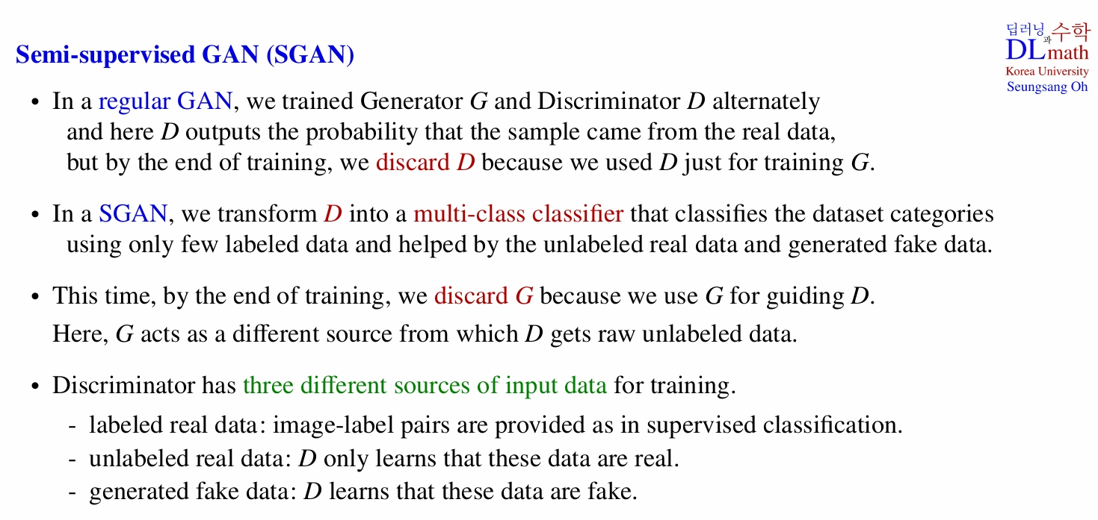
정통적인 GAN
G와 D가 번갈아 가면서 학습
D는 진짜면 1, 가짜면 0에 가깝게 결과 출력
학습이 완료되면 D는 쓸모가 없다.
SGAN은?
->D가 다양한 클래스를 분류하는 역할로 변경.
->학습이 완료되면 G는 쓸모가 없다. (차이점)
들어오는 인풋의 종류?
정답O 진짜 데이터 ->D가 지도학습 분류할 수 있게 함
정답X 진짜 데이터 -> D가 이 데이터는 진짜임을 배움
가짜 데이터 -> D가 이 데이터는 가짜임을 배움

Slide 6
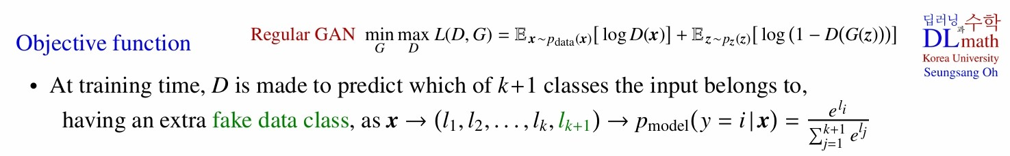
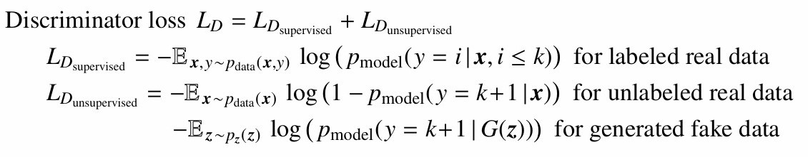



G | X | 최소(log0+)
D | 최대 | 최대
G는 최대로
D는 최소로
진짜
가짜
Softmax 사용
(확률로 생각)
Class? Data?
SGAN -> K+1개의 종류 분류하기
If i=2, 라벨 2만 1에 가깝게
Max->gradient ascend
loss->gradient descend
그래서 (-) 부호가 붙음.
Real이 Fake가 될 확률 ->0으로->라벨로 가겠지…
Fake가 fake가 될 확률 ->1로

Slide 7
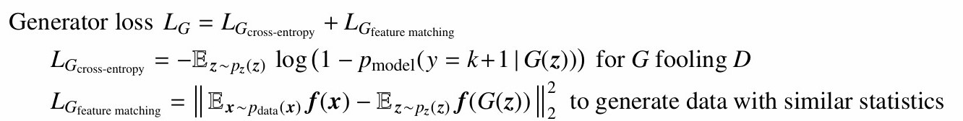
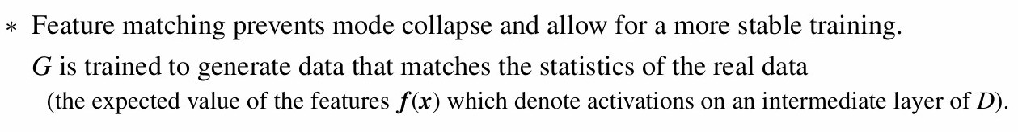
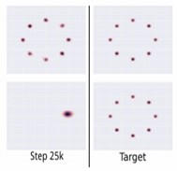



Fake가 real로 속일수 있게->0으로
벡터
벡터
L2-norm -> 두 벡터사이의 유클리드 거리
f(x) = 진짜 데이터의 평균
f(G(z)) = 가짜데이터의 평균
이게 작아지면 f(x)=f(G(z)) ->mode collapse 감소
Feature matching -> mode collapse 방지 + 안정적 학습
G는 진짜 데이터의 통계와 비슷하게 데이터 생성
Real data의 평균 때문에 다양한 검은 점을 G가 생성
->mode collapse 탈출
Real data 평균
Mode collapse =D 잘속이는 꼼수쓰는중

